Slide 1
GENERALIDADES EN MEDICINA LEGAL
Julieth Alexandra Franco Mira
Estudiante tercer año
Posgrado en Patología
Universidad de Cartagena

Slide 2
CONTENIDO
PATOLOGÍA FORENSE
Técnica general de necropsia.
Muerte en estudio e indeterminada.
Lesiones personales.
Sexológico.
Estado de salud.
CLÍNICA FORENSE
Edad.
Identificación de cadáveres.
Cadena de custodia.
Embriaguez.
Causa y manera de muerte.
Notes:
Muerte en estudio o indeterminada
Antropología forense

Slide 3
TÉCNICA GENERAL DE NECROPSIA

Slide 4
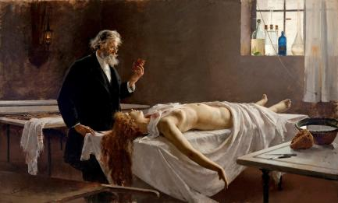
EXAMEN EXTERNO
Documentación del embalaje.
Prendas o desnudez.
Describir todas las prendas, pertenencias y accesorios.
Pesar, medir e inspeccionar el cuerpo.
Verificar los fenómenos cadavéricos.
Tempranos:
Tardíos:
Orientar la identificación.

Slide 5
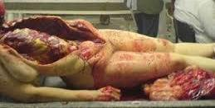
EXAMEN INTERNO
Apertura de cavidad craneana.
Apertura de cavidad toracoabdominal.
Muestras de fluidos: sangre, orina.
Estudio de vísceras.
En masa (Letulle).
En bloque (Ghon).
Órganos individuales (Virchow).
In situ (Rokitansky).
→ Técnicas especiales de abordaje.

Slide 6
CAUSA Y MANERA DE MUERTE

Slide 7
CAUSA DE MUERTE
DEFINICIÓN: Cualquier lesión o enfermedad que produzca un trastorno fisiológico en el cuerpo que resulte en la muerte del individuo.
Proyectil de arma de fuego.
Arma blanca.
Adenocarcinoma de pulmón.
Aterosclerosis coronaria.

Slide 8
MANERA DE MUERTE
DEFINICIÓN: Es la explicación de cómo actúa el evento causal para producir la muerte del sujeto por alteración intrínseca o extrínseca de su equilibrio biológico.
Natural.
Violenta.
Accidental.
Homicida.
Suicida.
Indeterminada.

Slide 9
MECANISMO DE MUERTE
DEFINICIÓN: Trastorno fisiológico producido por la causa de la muerte que resulta en la muerte del individuo.
Hemorragia.
Sepsis.
Arritmia cardíaca.
Peritonitis.

Slide 10
ARMAS DE FUEGO
ARMAS DE FUEGO
CARGA ÚNICA
CAÑÓN CORTO
CAÑÓN LARGO
CARGA MÚLTIPLE

Slide 11
DESCRIPCIÓN MÉDICO LEGAL
Numeración de las lesiones.
1.1. Orificio de entrada.
1.2. Orificio de salida o el proyectil alojado y recuperado.
1.3. Lesiones: estructuras comprometidas.
1.4. Trayectoria: dirección en los tres planos (coronal, transversal y sagital).

Slide 12
1.1 ORIFICIO DE ENTRADA
Relación de dichos residuos con las prendas.
Medida y características: forma y bordes (redondo, estrellado, rasgado, aserrados, invertidos).
Presencia o no de anillo de contusión, si es concéntrico o excéntrico (reloj de manecillas o los cuadrantes).
Presencia o no de residuos macroscópicos de disparo, precisando el área y la forma de dispersión.

Slide 13
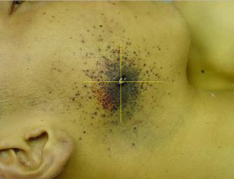
1.1 ORIFICIO DE ENTRADA
Presencia de patrón → Apagallamas u otros artefactos como silenciadores.
Ubicación anatómica.
Presencia o no de biselamiento interno (hueso).
Distancia al vértice y la línea media en centímetros, precisando si esta es anterior o posterior y si está al lado izquierdo o derecho. Tomadas desde el centro de la herida.
MIEMBROS: tomar la medida al acromion (superiores), o la distancia al talón (inferiores).

Slide 14
DETERMINACIÓN DISTANCIA
1. Contacto firme:
2. Contacto laxo: 0 a 20 cm
Quemadura, anillo de enjuagamiento, ahumamiento y biselamiento interno.
NO hay tatuaje.
Bandeleta contusiva excéntrica o concéntrica.
Ahumamiento excéntrico o concéntrico.
Herida producida por el proyectil.
Duro, laxo, angulado o incompleto.
Patrón: boca de mina (hueso plano), boca de jarra.

Slide 15
3. Distancia intermedia: 20 a 99 cm
Herida producida por el proyectil.
4. Mayor a un metro de distancia
Herida producida por el proyectil.
Bandeleta contusiva excéntrica o concéntrica.
Ahumamiento excéntrico o concéntrico.
TATUAJE.
Bandeleta contusiva.
DETERMINACIÓN DISTANCIA

Slide 16
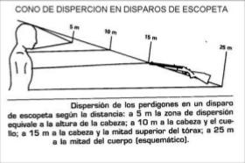
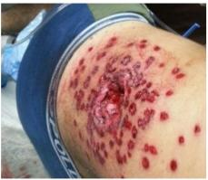
ARMAS DE FUEGO DE CARGA MÚLTIPLE
Herida central producida por el pistón y múltiples heridas circunferenciales producidas por perdigones o postas.
Bandeleta contusiva perilesional.
Generalmente no hay orificio de salida.

Slide 17
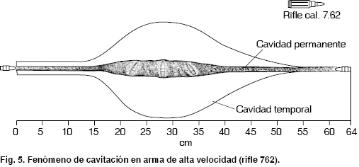
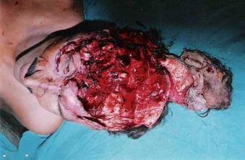
ARMAS DE FUEGO DE ALTA VELOCIDAD
Herida producida por el proyectil (circular, oval, estrellada).
Bandeleta contusiva perilesional.
Grandes lesiones en órganos.
Orificio de salida atípico (gran magnitud).

Slide 18
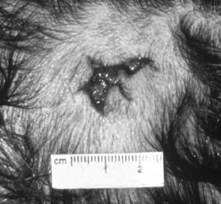
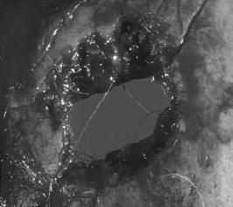
1.2 ORIFICIO DE SALIDA
Medida del orificio y características particulares (forma, bordes).
Pseudotatuaje.
Relación con las prendas.
Región anatómica afectada.
Distancia al vértice y a la línea media.
Presencia de biselamiento externo.

Slide 19
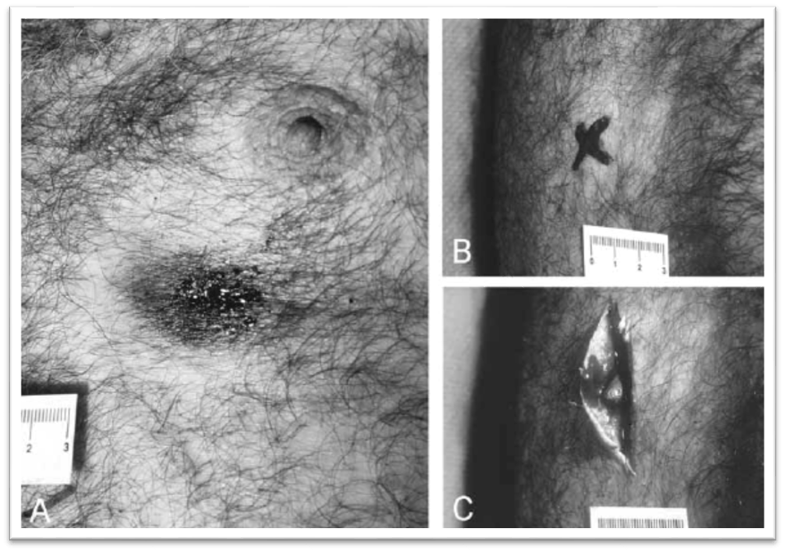
En caso de ausencia del orificio de salida, debe localizarse el proyectil, documentar la región de donde fue recuperado (incluyendo además la distancia al vértice y la línea media) y, si es posible, describir el tipo de proyectil recuperado (Vg. blindado, semiblindado, fragmentos metálicos –especialmente útiles en armas de alta velocidad-; medida de la base del proyectil).

Slide 20
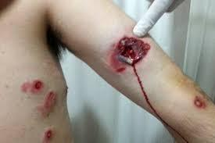
1.3 LESIONES
Describir secuencialmente las estructuras anatómicas lesionadas por el paso del proyectil, detallando dimensiones y características de la lesión.
Realizar una completa disección guiada por la laceración y los hematomas presentes.
Incluir, cuando sea el caso, técnicas especiales de exploración, Ej. En lesiones de columna vertebral examinar y describir la médula espinal precisando sangrado, reblandecimiento etc.

Slide 21
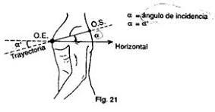
1.4 TRAYECTORIA
Hacer un examen detallado de las prendas, describiendo las rasgaduras presentes en estas y relacionándolas con las heridas para confirmar o descartar la correspondencia entre ellas.
PLANO SAGITAL O MEDIAL: derecha-izquierda/izquierda-derecha.
PLANO CORONAL O FRONTAL: antero-posterior/postero-anterior.
PLANO HORIZONTAL O TRANSVERSO: supero-inferior/infero-superior.

Slide 22
ARMA BLANCA
→ La adecuada documentación de estas características puede sustentar hipótesis de relación o asociación que el investigador plantea sobre elementos hallados en la escena o al indiciado.
El tipo específico de arma (cuchillo, navaja, machete, cuchilla), no puede establecerse per se, sino sus características generales de clase.
→ Permite inferir, el mecanismo de acción, lo que determina la siguiente clasificación:
Heridas incisas o por deslizamento: fuerza de corte.
Heridas cortopunzantes: fuerza que corta + penetra o perfora.
Heridas punzantes: fuerza que penetra o perfora.
Heridas cortocontundentes: fuerza de corte + contusión.

Slide 23
DESCRIPCIÓN MÉDICO LEGAL
Numeración de las lesiones.
1.1. Descripción: características de clase.
1.2. Profundidad.
1.3. Lesiones: estructuras comprometidas.
1.4. Trayectoria: dirección en los tres planos (coronal, transversal y sagital).

Slide 24
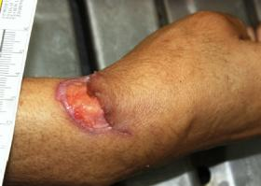
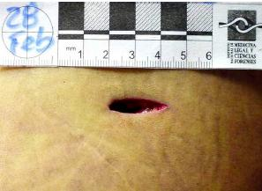
1.1 DESCRIPCIÓN
Todas las características, estableciendo su ubicación anatómica precisa y los puntos de referencia topográficos:
Vértice y a la línea media, anterior o posterior.
Ángulos y colas de salida.
Relación con las prendas.
Bordes
Ángulos
Longitud

Slide 25
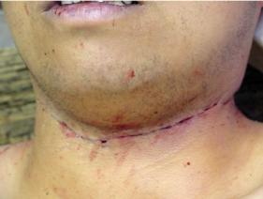
PATRÓN
Heridas de vacilación: consecuencia del deslizamiento del borde cortante → Autoinfligidas.
Heridas de defensa: ubicadas en zonas interpuestas de forma refleja como mecanismo de defensa o de protección de regiones vitales o vulnerables.
Degüello: herida amplia, transversal en región anterior de cuello → Secciones de vía aérea y VsSs, de profundidad y compromiso variable.
Decapitación: herida amplia, transversal en región posterior de cuello → Tejidos blandos y columna cervical.
Desmembramiento.
Overkill: cuando se observa gran cantidad de heridas, en número mucho mayor que el necesario para causar la muerte → Cuello y tórax (pasional o emocional).

Slide 26
1.2 PROFUNDIDAD
Aproximada en cms.
1.3 LESIONES
Descripción detallada de las estructuras comprometidas y aspecto de la lesión, que incluya la localización anatómica y las dimensiones precisas.
1.4 TRAYECTORIA
En los tres planos (sagital, coronal y transverso).

Slide 27
Compresión del cuello
Trauma contundente
Asociado a quemaduras
Asociado a drogas ilícitas

Slide 28
MUERTE EN ESTUDIO E INDETERMINADA

Slide 29
MUERTE EN ESTUDIO
Clasificación empleada para aquellos casos en que se requiere mayor investigación criminalística y/o estudios forenses complementarios para definir la manera de muerte.
MUERTE INDETERMINADA
Se asigna esta denominación solamente cuando no ha sido posible precisar la manera de muerte al finalizar los estudios periciales y la investigación judicial.

Slide 30
IDENTIFICACIÓN DE CADÁVERES

Slide 31
INDICIARIA
- Aspectos morfocromáticos y características bioantropológicas (talla, peso, edad, color de ojos, piel y cabello).
FEHACIENTE
- Cotejo dactiloscópico.
- Señales particulares.
- Descripción dental.
- Descripción de prendas de vestir y pertenencias.
- Cotejo odontológico o comparación de rasgos correspondientes a tratamientos.
- Cotejo genético o comparación de perfiles genéticos mediante análisis de muestras biológicas antemortem del mismo individuo o de muestras de familiares (1°).

Slide 32
CADENA DE CUSTODIA

Slide 33
Conjunto de procedimientos que permiten el seguimiento y control de los EMP y la información, con el fin de garantizar la integridad, identidad, preservación, seguridad, almacenamiento, continuidad y registro de los mismos a lo largo del proceso investigativo.
Hallar
Fijar
Recolectar
Cadena de custodia
Rotular
Embalar
Notes:
¿

Slide 34
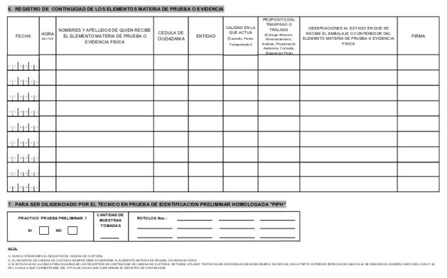
CADENA DE CUSTODIA

Slide 35
CLÍNICA FORENSE

Slide 36
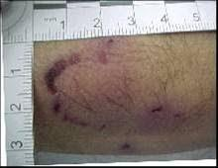
LESIONES PERSONALES
Valoración médico forense en la que se conceptúa sobre la presencia de daño en el cuerpo o en la salud de una persona viva, con el fin de aportar elementos útiles en la investigación de los delitos en los cuales se vulnera la integridad personal.
Violencia intrafamiliar (de pareja, maltrato infantil, maltrato al adulto mayor).

Slide 37
SEXOLÓGICO
Mediante la realización de un examen médico legal, recuperación de EMP en la persona examinada, debidamente contextualizados y analizados →Aportando elementos forenses para establecer si una persona ha sido víctima de un delito contra su libertad, integridad y formación sexuales.
Igualmente se examinan los posibles victimarios de estos delitos para recuperar EMP útiles a la investigación.

Slide 38
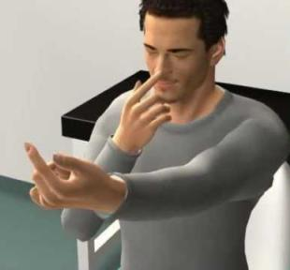
EMBRIAGUEZ
Realización de examen médico forense que permite establecer el estado de embriaguez clínica de una persona.
De acuerdo con los hallazgos del examen clínico y a criterio del perito, puede requerirse en algunos casos la toma de muestras de sangre y/u orina para interconsulta al laboratorio de Toxicología Forense, con cuyo resultado analizado y contextualizado se concluye el caso.

Slide 39
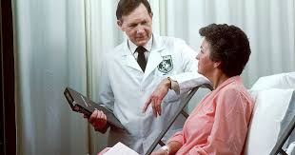
ESTADO DE SALUD
Se establece mediante evaluación médica forense si una persona se encuentra en ‘estado grave por enfermedad’ → Personas privadas de la libertad.
Condición clínica documentada técnicamente que evidencia un menoscabo en la salud de una persona, derivado de una alteración seria de las condiciones físicas y mentales, que amerita tratamiento médico o psiquiátrico urgente, so pena de poner en peligro la vida de la persona si no se suministra esta atención.

Slide 40
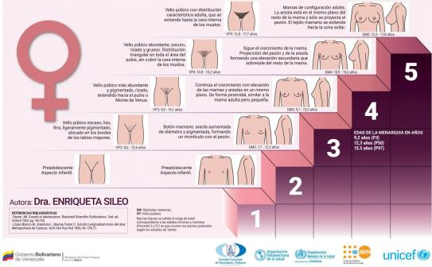
EDAD
Se establece la edad clínica aproximada de una persona, mediante la realización de examen médico legal en el cual se valoran, con criterios científicos, las características clínicas y exámenes paraclínicos, según el caso.

Slide 41
BIBLIOGRAFÍA
Guía de procedimientos para la realización de necropsias médicolegales. Luis Camilo Osorio Isaza. Segunda edición. Instituto Nacional De Medicina Legal Y Ciencias Forenses.
Forensic pathology. I. Di Maio, Vincent J.M., 1941- II. Title .III. CRC series in practical aspects of criminal and forensic investigations.
Forensic pathology of trauma : common problems for the pathologist. Shkrum, Michael J. Humana Press.

